Slide 1
¿Cómo reenviar manuscritos corregidos paso a paso?
Autor: Equipo de trabajo de la revista medimay

Slide 2
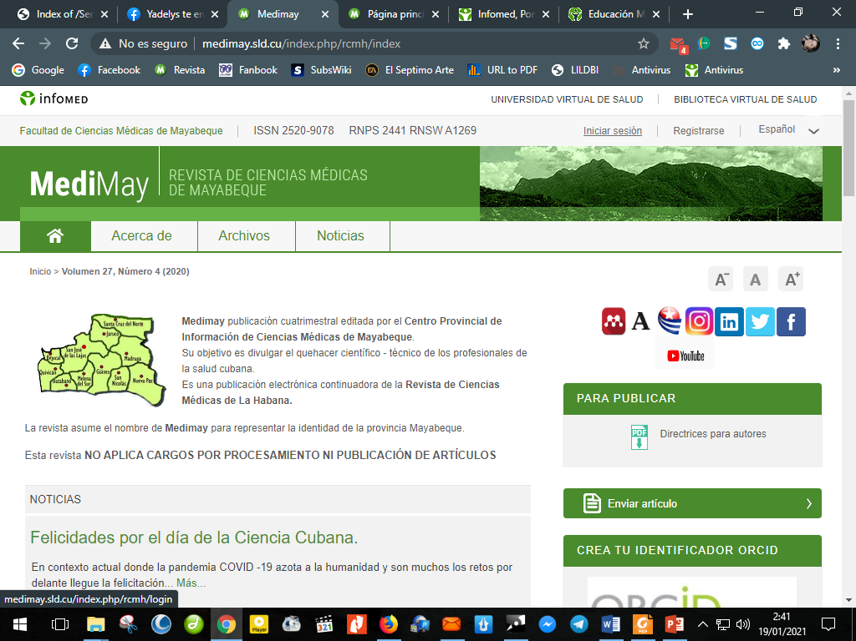
Iniciamos sesión

Slide 3
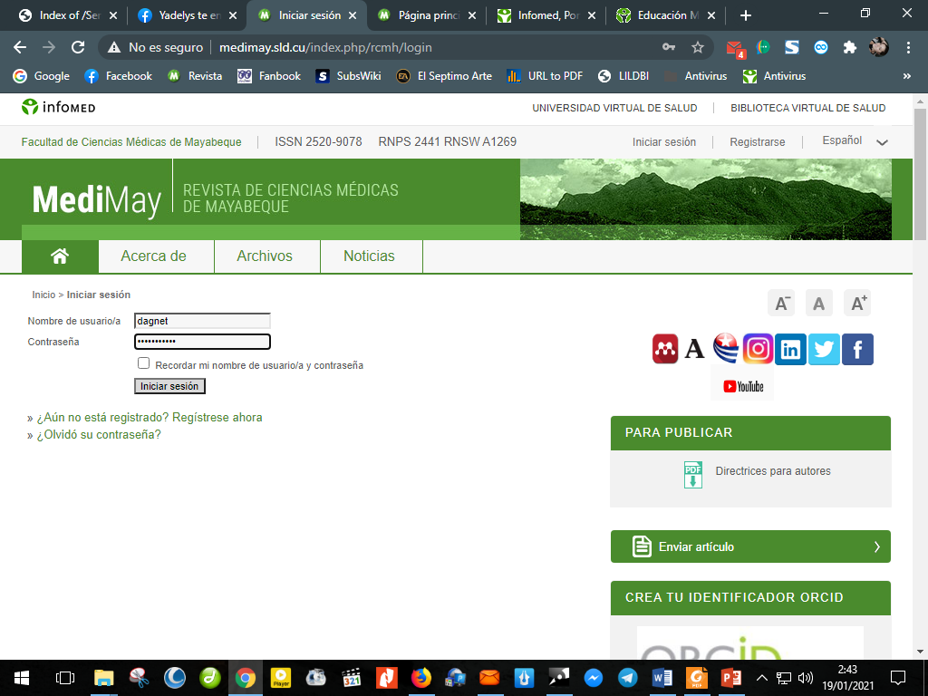
Elaboramos con los datos correspondientes
Iniciamos sesión

Slide 4
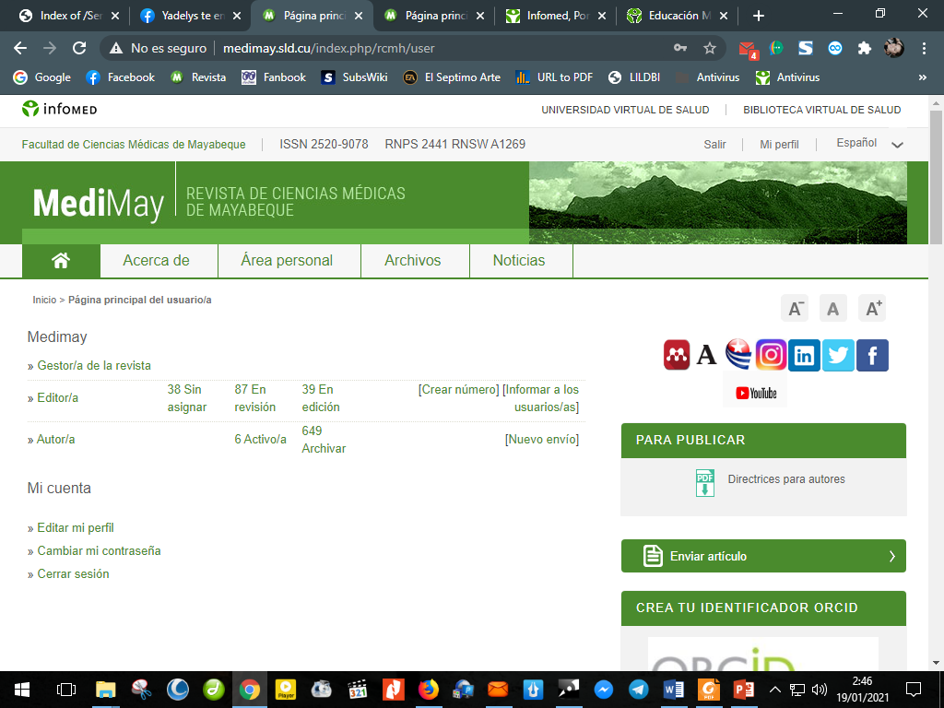
Artículos enviados por el autor

Slide 5
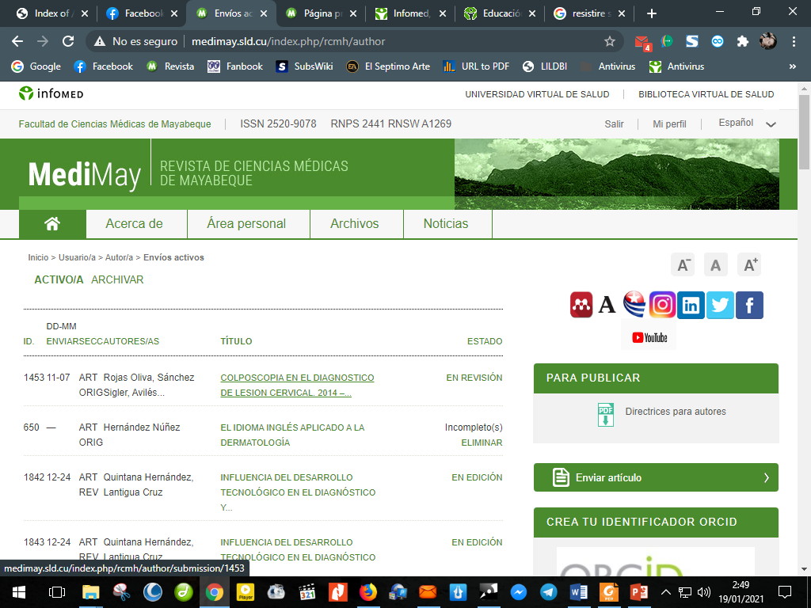
Clic sobre el título del artículo que ya ha corregido, le sale el resumen etc.

Slide 6
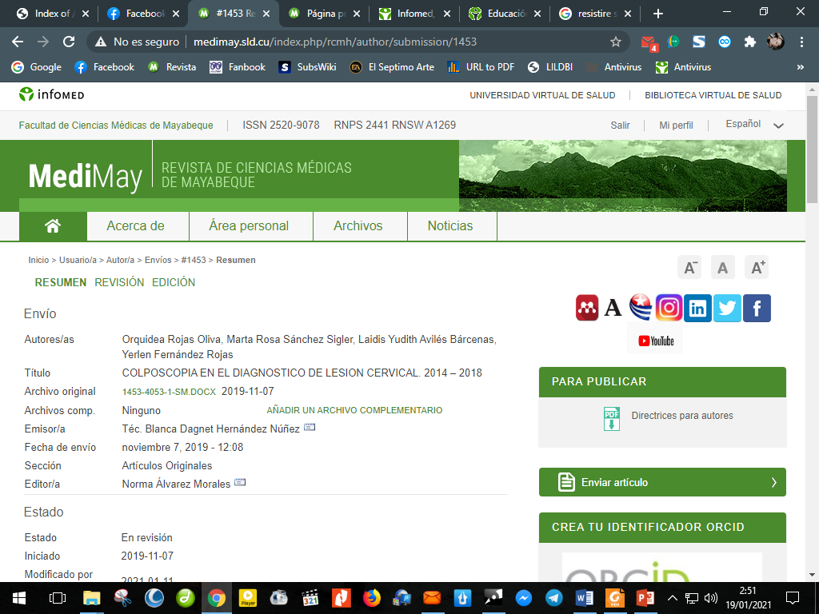
Arriba va a encontrar RESUMEN REVISIÓN, sobre REVISIÓN click

Slide 7
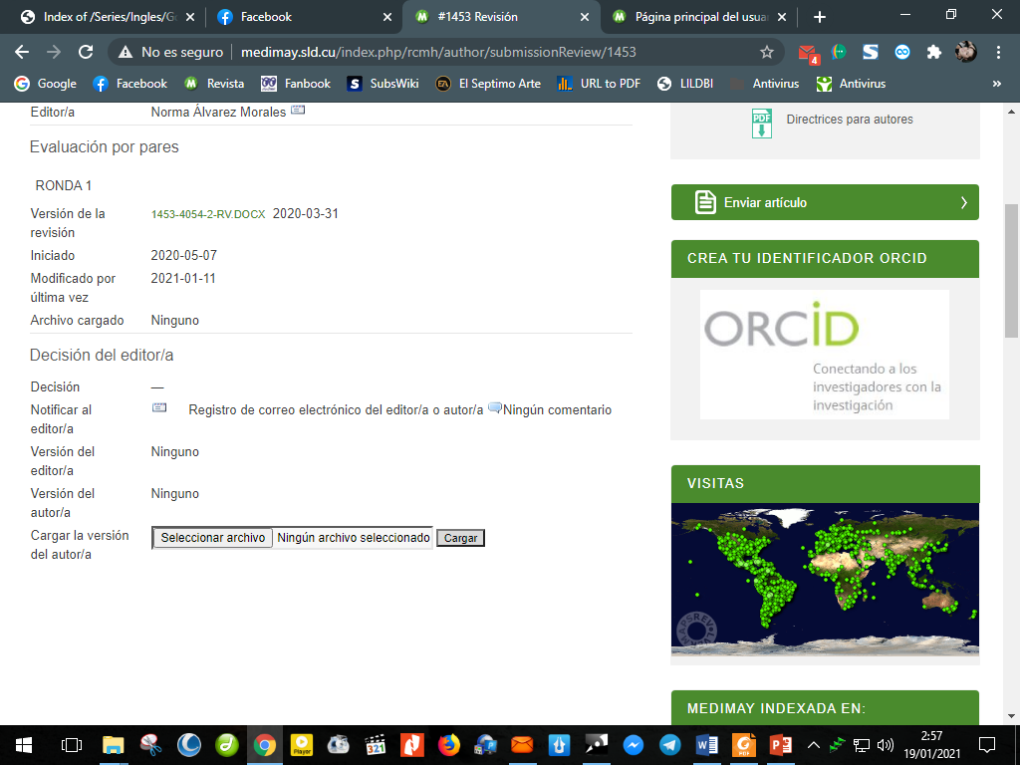
Hay un acápite que se llama Decisión del editor(a) al final hay un ítem que dice cargar versión de autor/a

Slide 8
Buscamos la ubicación del archivo y le damos cargar

Slide 9
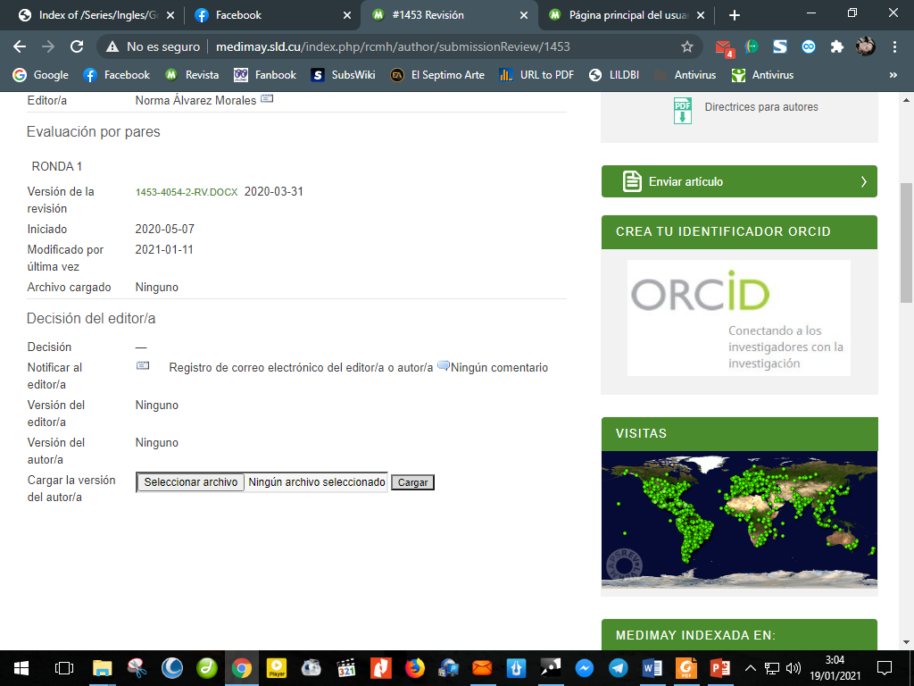
El artículo se va a colocar en el espacio en blanco, pero debe dar clic en registrar ó subir y esperar un poco hasta que salga el artículo en Versión del/de la autor/a, y en ese artículo ya se puede trabajar para enviarlo a arbitrar nuevamente.

